Slide 1



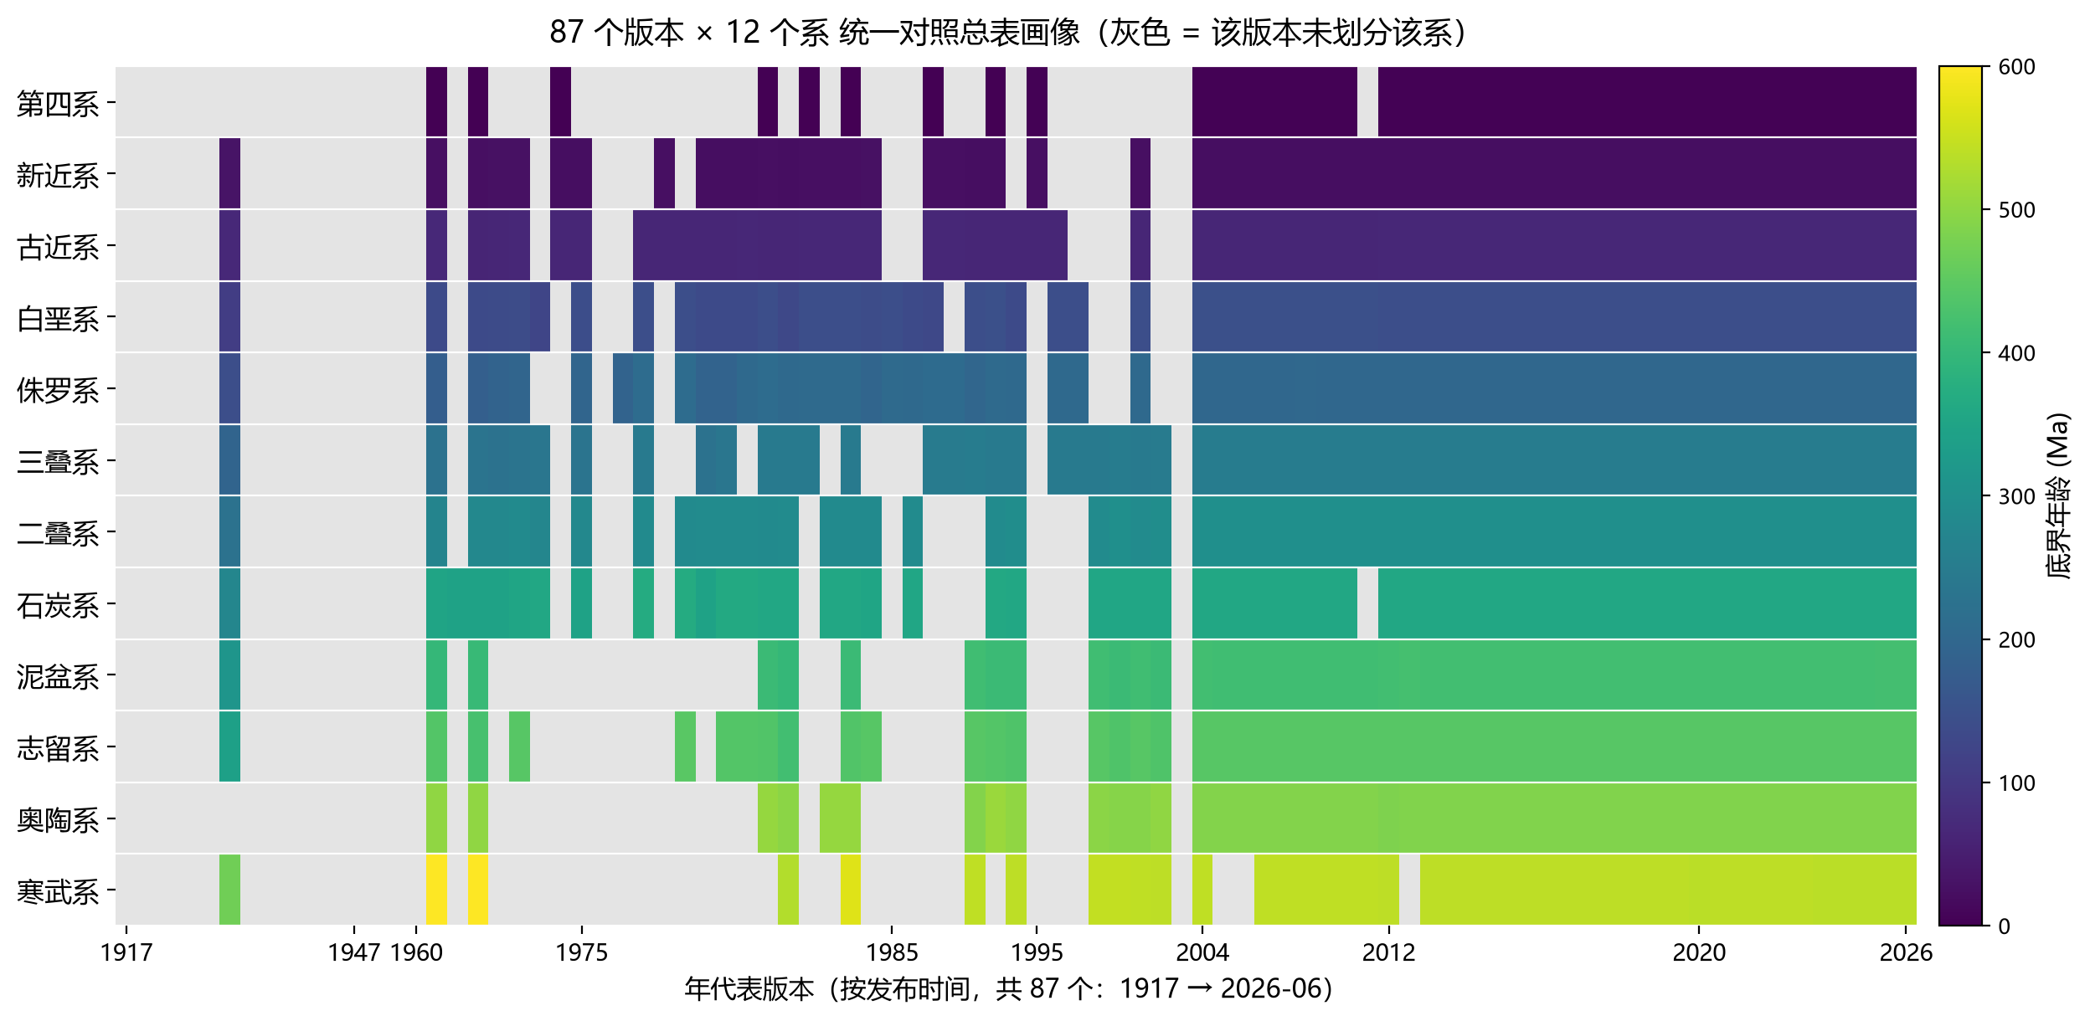
“赛恩师·SCIENCE”学生科技引航工程
题目：不同版本地质年代自动对齐模型
作者：王君懿 指导教师：宋海军 教授
合作者：郑长佩、吴汉东 | 地球与行星科学学院 · 地质学（珠峰班）010232
一、研究背景与科学问题
时间标尺：地质年代表是地球科学研究的统一“时间标尺”，以金钉子（GSSP）为节点，将约 46 亿年地球历史划分为可量化、可全球对比的等级单元，为地层划分、生物演化、构造—气候耦合及资源勘查提供时间基准。
界线在变：随着 CA-TIMS、Re-Os、Ar-Ar 等高精度测年技术迭代，国际地层委员会（ICS）于 2012、2020、2022 年等多次微调“代—纪”界线年龄，使大量已发表数据的绝对年龄与地层归属出现 0.3—3.1 Ma 的系统性漂移。
现实痛点：早期文献与数据库仍沿用发布当时的旧标定，而目前缺乏公开、可扩展的自动校正工具，研究者只能对照新旧年代表手工逐条换算——效率低，数据量达成百上千条时几乎不可行，且易引入二次误差。
本项目即针对这一空白，构建统一对照总表并开发自动转换工具，服务深时大数据整合与可重复性研究。
二、研究方法与技术路线
四、成果 ② 自动转换工具
技术路线
多版本数据收集 → 统一对照总表 → 控制点定位 → 分段线性插值 → 多重校验
① 数据收集与整合：三类来源——数字年代表 RDF 元数据文件、机构官网与已出版专著文献、ICS 官方图表；逐列与原文核对数值年龄。
② 转换算法：以各版本对应的地层界线为控制点，精确匹配优先；无匹配时取上、下相邻控制点作分段线性插值。由源版本一步直达目标版本，不经中间版本中转，单个年龄至多插值一次；超出控制点范围则不外推。
③ 程序实现：以 R 语言开发，支持表格批处理与单值即时查询两种模式。
一步直达：源版本直接转换至目标版本，避免经中间版本多次转换造成的误差累积，转换精度更高。
双模式：既可批量处理整列年龄并写回新列，也可即时查询单个或多个年龄。
可追溯：每条结果标注转换方式（精确匹配／插值）与就近匹配的地层单元归属，便于核查。
安全性：只读设计，不覆盖用户原始数据。
已进一步封装为只读 HTTP/JSON 接口服务，便于集成到数据处理流程或在线平台调用。
五、成果图示
三、成果 ① 统一对照总表
87
个年代表版本
117
个地层单元
5
级层级体系
覆盖 1917 年至 2026 年 6 月，含宇、界、系、统、阶五级；每格为该版本中相应单元底界年龄（Ma）。
附「版本出处」对照表，逐列记录发布机构、文献出处、单元数、层级结构与来源类型，数据可追溯、可复核。
机构判定采用三重证据交叉（元数据、目录命名、原始文献），规避 dc:contributor 字段中 RDF 转换者被误认为发布机构的陷阱。
质量控制：缺失值一律不填补；逐级回溯取值均加批注记录口径；全表单调性校验 0 违例。
图：87 个版本 × 12 个系 统一对照总表画像。颜色为该版本中该系底界年龄（Ma），灰色为该版本未划分该系。可见早期版本（1960 年前）划分零散，1996 年后逐步规整，2004 年起各系底界趋于稳定，直观呈现年代表百余年间的标准化历程。
六、结论与展望
七、模型验证
该模型在连续沉积、中长时间尺度、大规模数据转换场景中表现稳健；一步直达设计有效避免了多级转换的误差累积。
当新版年代表对原始数据点作结构性删改时，模型无法“补全”已删除数据，此类区间需结合误差传递分析谨慎使用。
展望：开源发布年代对照表与转换脚本，降低因版本差异造成的年代误差，提升历史资料再利用率，支撑深时大数据整合与可重复性研究。
全表单调性校验 0 违例；对 ICS 官方图表版本以另一解析方法独立交叉验证，117 项逐位吻合。
锶同位素地层学验证：将 GTS2004 框架下的海水 87Sr/86Sr 曲线转换至 GTS2020 框架，0—250 Ma 区间相对偏差集中在 ±0.00002 以内。
短时间尺度检验：以二叠纪—三叠纪界线火山灰层为节点，检验模型在突发事件年代约束下的适用边界。
误差传递：采用分级误差与年代表标注误差两种方法构建误差区间，可框定最新标准曲线。
八、项目联系人信息
项目负责人：王君懿 电话 18094544729 | 指导教师：宋海军 教授 | 合作者：郑长佩、吴汉东 | 单位：地球与行星科学学院
数据与代码：87 个版本统一对照总表（含版本出处）与 R 语言转换工具（含只读 API 服务），随论文发表后开源发布，可供索取。
©共青团地球与行星科学学院委员会、地球与行星科学学院大学生科技协会

